Slide 1
B-310 BİYOKİMYA II DERSİ
IX.HAFTA

Slide 2
DOKUZUNCU HAFTA DERS İÇERİĞİ
Amino Asit Katabolizmasına Genel Bakış:
Hayvanlarda, 3 farklı metabolik durumda amino asitler oksidatif parçalanmaya uğrar;

Slide 3
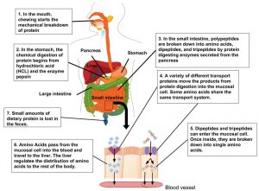
https://www.google.com/url?sa=i&url=http%3A%2F%2Fpressbooks-dev.oer.hawaii.edu%2Fhumannutrition%2Fchapter%2Fprotein-digestion-and-absorption%2F&psig=AOvVaw2PTo_QCJja4-Z1nteSIr6X&ust=1589321075324000&source=images&cd=vfe&ved=0CAIQjRxqFwoTCICqp8XorOkCFQAAAAAdAAAAABAO

Slide 4
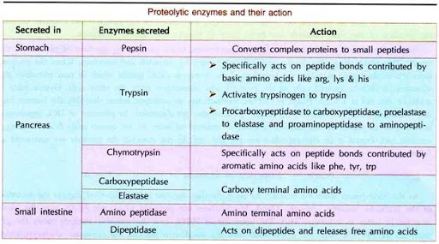
https://www.google.com/url?sa=i&url=http%3A%2F%2Fwww.biologydiscussion.com%2Fproteins%2Fmetabolism-proteins%2Fprotein-digestion-and-absorption-process-protein-metabolism%2F17210&psig=AOvVaw2PTo_QCJja4-Z1nteSIr6X&ust=1589321075324000&source=images&cd=vfe&ved=0CAIQjRxqFwoTCICqp8XorOkCFQAAAAAdAAAAABAU

Slide 5
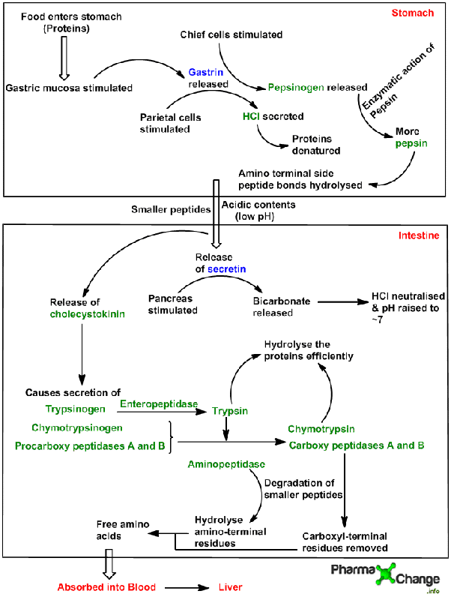
https://www.google.com/url?sa=i&url=https%3A%2F%2Fwww.quora.com%2FHow-does-digestion-of-proteins-take-place&psig=AOvVaw2PTo_QCJja4-Z1nteSIr6X&ust=1589321075324000&source=images&cd=vfe&ved=0CAIQjRxqFwoTCICqp8XorOkCFQAAAAAdAAAAABAf

Slide 6
1-Hücresel proteinlerin normal sentezi ve parçalanması sırasında protein yıkımıyla açığa çıkan ve yeni protein sentezi için kullanılmayan bazı amino asitler oksidatif parçalanmaya uğrarlar,
2-Proteince zengin bir diyet sonrasında, sindirilen amino asitler vücudun protein sentezi için gereksinin duyduğundan

Slide 7
fazla ise yıkılırlar; amino asitler depolanamazlar,
3-Açlık durumunda veya tedavi edilmemiş şeker hastalığında, yani karbohidratların yeterli olmadığı veya düzgün kullanılmadığı durumlarda hücresel proteinler yakıt olarak kullanılır.

Slide 8
Proteinlerin sindirimi midede gastrin hormonunun salınması ile parietal hücrelerden HCl ve pepsinojen salgılanmasını uyarılır. Asidik ortam hen antiseptik hem de küresel proteinlerin üç boyutlu yapısının bozulmasını sağlayarak peptit bağlarının enzimatik hidrolizini kolaylaştırmaktadır.

Slide 9
Pepsinojen düşük pH da aktifleşerek Phe, Trp ve Try amino asitlerinin amino ucundan hidrolizler,
Asidik mide içeriği sekretin hormonunun kana geçerek pankreasın gastrik HCl ini nötralleştirmek için bikarbonat salınımını sağlar. İnce bağırsaktaki amino asitler kolesitokinin hormonunun kana salınarak

Slide 10
pankreatik enzimlerin, tripsin, kimotripsin ve karboksipeptidaz A ve B nin zimojenlerinin salınmasına neden olur.
Böylece küçük peptidler ve amino asitlere dönüşen yapılar ince bağırsak mukozası tarafından emilir ve lenfatik sistem ve kılcallar aracılığı ile karaciğere taşınır.

Slide 11
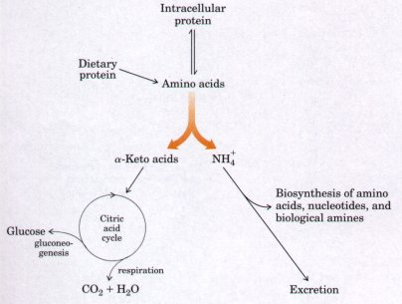
https://www.google.com/url?sa=i&url=http%3A%2F%2Fwww.bioinfo.org.cn%2Fbook%2Fbiochemistry%2Fchapt17%2Fbio1.htm&psig=AOvVaw13pXsc2QrQ7qD6Ac2CeO6u&ust=1589145167641000&source=images&cd=vfe&ved=0CAIQjRxqFwoTCNC68aXZp-kCFQAAAAAdAAAAABBN

Slide 12
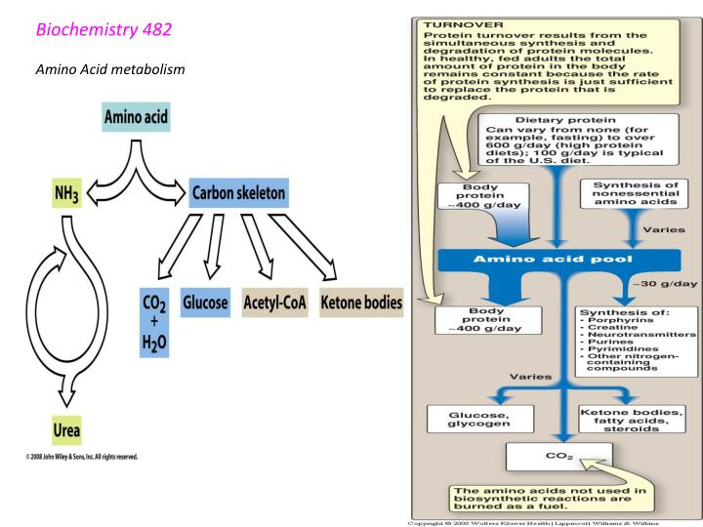
https://www.google.com/url?sa=i&url=https%3A%2F%2Fwww.slideserve.com%2Fskylar%2Fbiochemistry-482-amino-acid-metabolism&psig=AOvVaw13pXsc2QrQ7qD6Ac2CeO6u&ust=1589145167641000&source=images&cd=vfe&ved=0CAIQjRxqFwoTCNC68aXZp-kCFQAAAAAdAAAAABBi

Slide 13
Karciğere gelen amino asitler burada transaminaz veya amino transferaz enzimleri tarafından α-amin grupları, α-ketoglutarata aktarılarak glutamat oluşturulur. Farklı transaminazlar bulunmaktadır;
ALT (GPT)
AST (GOT)

Slide 14
BU KONU İLE İLGİLİ BİYOKİMYASAL FORMÜLLER YAZILARAK KONU DETAYLI ŞEKİLDE AÇIKLANACAKTIR

Slide 15
KAYNAKÇA
Başlıca Kaynak: Lehninger Biyokimyanın İlkeleri, David L.Nelson, Michael M. Cox, Beşinci Baskıdan Çeviri, Çeviri Editörü; Y. Murat Elçin, Palme Yayıncılık, 2013.

Slide 16
Principles of Biochemistry, H. R. Horton, L. A. Moran, K. G. Scrimgeour, M. D. Perry, J. D. Rawn, Pearson Prentis Hall, 2006.
Color Atlas of Biochemistry, J. Koolman, K. H. Roehm, Georg Thieme Verlag, 2005.

Slide 17
Harper’s Illustrated Biochemistry, R. K. Murray, D. K. Granner, P. A. Mayes, V. W. Rodwell, Lange Medical Books/McGraw-Hill Medical Publishing Division, 2003.
Basic Concepts in Biochemistry, A Student’s Survival Guide, H. F. Gilbert, McGraw-Hill Health Proffesions Division, 2000.

